Slide 1

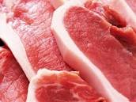
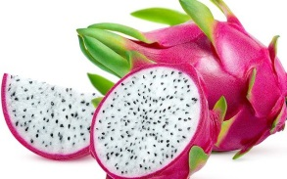
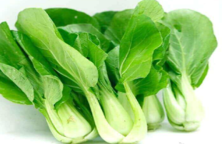
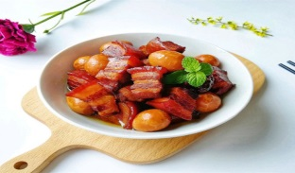
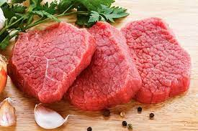
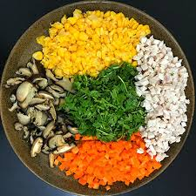
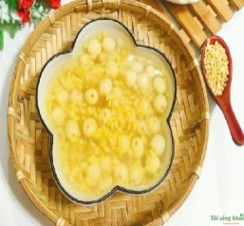

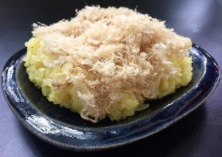

TRƯỜNG TIỂU HỌC NGỌC XUYÊN THỰC ĐƠN Tuần 3 tháng 02 năm 2023
 | Thứ hai | Thứ ba | Thứ tư | Thứ năm | Thứ sáu
Bữa chính 10h50’ | Cơm gạo Bắc Hương Thịt xay rim hành Rau củ xào ngũ sắc Canh thịt nấu chua Tráng miệng: Sữa chua Vinamilk | Cơm gạo Bắc Hương Tôm bóc nõn chiên Rau bắp cải xào Nước canh cà chua Tráng miệng: Thanh long | Cơm gạo Bắc Hương Thịt kho tàu Rau cải xanh xào giá đỗ Canh cải cúc nấu thịt Tráng miệng: Dưa hấu | Cơm gạo Bắc Hương Trứng cút chiên kho Rau cải thảo xào tỏi Canh đậu non nấu thịt Tráng miệng: Quả chuối | Cơm gạo Bắc Hương Giò sống viên thịt xốt cà chua Canh cải xoong nấu thịt Rau củ quả luộc chấm muối vừng Tráng miệng: Dưa hấu
Bữa phụ 15h | Súp gà nấm hương | Chè đỗ xanh hạt sen | Uống sữa Yakult | Xôi ruốc thịt | Uống sữa bột Vinamilk

